Slide 1


TALLER DE CONSTRUCCIÓN DE SOFTWARE MÓVIL
TALLER DE CONSTRUCCIÓN DE SOFTWARE MÓVIL
Sesión 03
Docente:
Iván Petrlik Azabache
E-mail: ipetrlika@unmsm.edu.pe

Slide 2

TALLER DE CONSTRUCCIÓN DE SOFTWARE MÓVIL
Planificación de Proyectos de Software Móvil
Framework Scrum: de la visión al sprint

Slide 3

TALLER DE CONSTRUCCIÓN DE SOFTWARE MÓVIL
Organización de Proyectos Móviles
La planificación de software móvil transforma una idea en objetivos, funcionalidades, recursos, tiempos y responsabilidades. Scrum, como metodología ágil, entrega valor incremental mediante sprints de 2-4 semanas.
En entornos móviles cambiantes, esta planificación considera múltiples dispositivos, resoluciones, sistemas operativos, pruebas y mantenimiento continuo.

Slide 4
TALLER DE CONSTRUCCIÓN DE SOFTWARE MÓVIL
Scrum: Entrega Incremental y Adaptabilidad
01
02
Visión del Producto
Product Backlog
Definición de objetivos y formación del equipo
Listado de características deseadas
03
04
Sprint Planning
Revisión y Ajuste
Selección de elementos priorizados
Feedback y adaptación continua
Scrum favorece la adaptabilidad y revisión continua del trabajo, permitiendo ajustar el rumbo según aprendizaje y feedback obtenido.

Slide 5

TALLER DE CONSTRUCCIÓN DE SOFTWARE MÓVIL
Planificación de Alto Nivel
Definir Objetivo
Reunión con Usuarios
Qué se construirá y para quién
Funcionalidades esperadas
Formar Equipo
Roles y responsabilidades Scrum
Establece el marco estratégico: visión, objetivos, funcionalidades generales y organización del trabajo.

Slide 6

TALLER DE CONSTRUCCIÓN DE SOFTWARE MÓVIL
Product Backlog: Repositorio Vivo
Características del Backlog
Listado ordenado de funcionalidades
Repositorio vivo que evoluciona
Base para priorización
Universo de trabajo posible
Función Estratégica
Puente entre visión del producto y ejecución del sprint. Organiza el valor según relevancia, urgencia y aporte al cliente.

Slide 7



TALLER DE CONSTRUCCIÓN DE SOFTWARE MÓVIL
Historias de Usuario
Product Backlog
Historias de Usuario
Tareas
Características deseadas
Funcionalidades desde perspectiva del usuario
Actividades operativas de ejecución
Unidades de Planificación
Orientación al Valor
Historias estimadas en puntos (velocidad del equipo). Tareas descompuestas en 2, 4, 6 u 8 horas.
Expresan necesidades desde uso real, no implementación técnica.

Slide 8

TALLER DE CONSTRUCCIÓN DE SOFTWARE MÓVIL
Priorización de Requerimientos
1
2
Valor del Producto
Capacidad del Equipo
Características de mayor impacto al cliente final
Velocidad del sprint (ej: 26 puntos)
3
Dependencias
Orden lógico entre tareas
Proceso continuo de revisión y ajuste según valor, capacidad y dependencias.

Slide 9
TALLER DE CONSTRUCCIÓN DE SOFTWARE MÓVIL
Recursos Fundamentales
Tiempo
Personal
Planificación de sprints, daily scrum, monitoreo, revisión y retrospectiva
Product Owner, Scrum Master y equipo de desarrollo (desarrolladores, diseñadores UI/UX, testers)
Herramientas
Presupuesto
Plataformas de colaboración, IDE, integración y despliegue continuo
Enfoque flexible basado en valor, adaptado a cambios

Slide 10
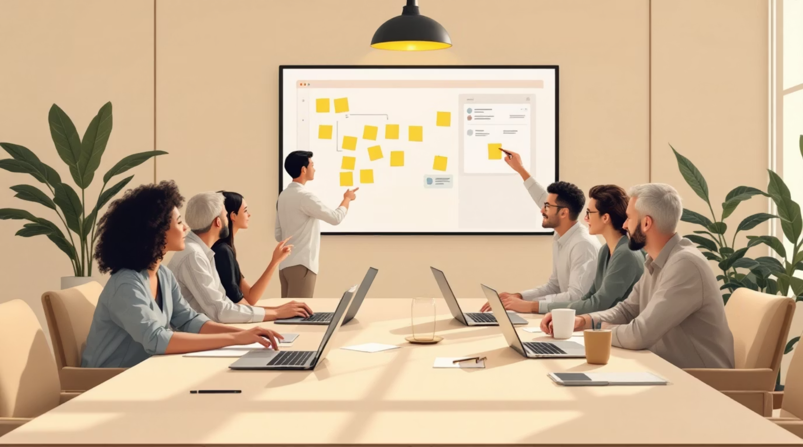
TALLER DE CONSTRUCCIÓN DE SOFTWARE MÓVIL
Beneficios de la Planificación Ágil
Ventajas Clave
Generación de valor temprano
Retroalimentación continua
Reducción de riesgos
Adaptación a cambios
Claridad compartida
Impacto en Software Móvil
Gestión efectiva de complejidad en múltiples dispositivos, sistemas operativos y entornos de prueba.

Slide 11

TALLER DE CONSTRUCCIÓN DE SOFTWARE MÓVIL
Secuencia de Planificación
Organización del Proyecto
1
Visión, objetivos y equipo Scrum
2
Planificación de Alto Nivel
Visión estratégica y funcionalidades generales
Product Backlog
3
Listado ordenado de características
4
Historias de Usuario
Funcionalidades desde perspectiva del usuario
Priorización
5
Selección según valor, capacidad y dependencias
La planificación ágil es una actividad continua que se renueva en cada sprint, permitiendo adaptabilidad y mejora constante.

